Slide 1
КГА ПОУ «ДАЛЬНЕВОСТОЧНЫЙ ТЕХНИЧЕСКИЙ КОЛЛЕДЖ»
РЕБУСЫ
по дисциплине
«Организация и производство
ремонтных работ на объектах
природообустройства»
Выполнила студентка 341 группы
Бородатова Яна

Slide 3
Мелиорация

Slide 5
Рисовая система

Slide 6
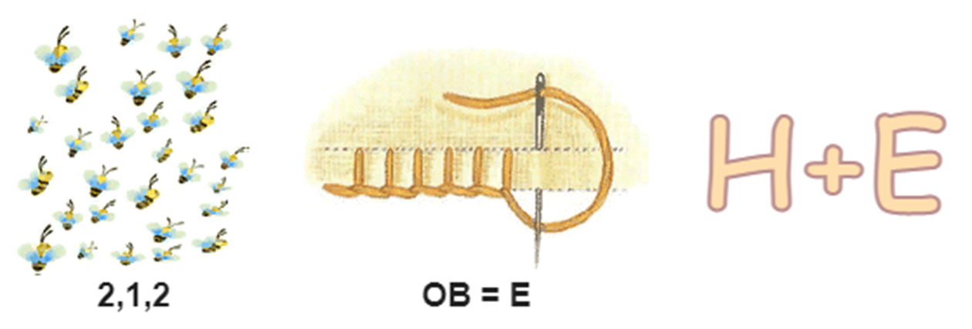

Slide 7
Орошение

Slide 8
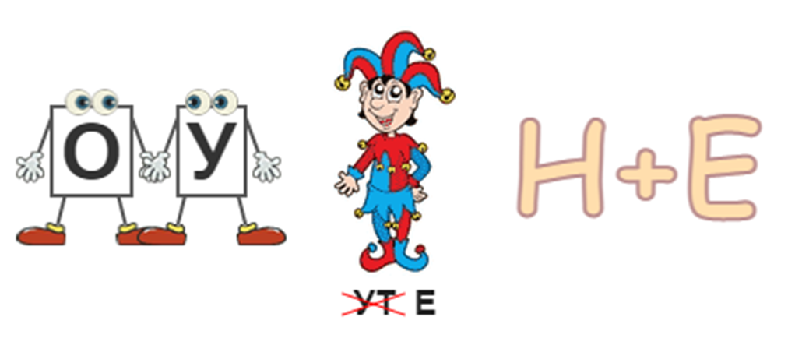

Slide 9
Осушение

Slide 11
Поливная машина

Slide 13
Источник

Slide 15
Деформация

Slide 17
Отстойники

Slide 19
Гидросооружение

Slide 21
Трубопровод

Slide 23
Лотки

Slide 25
Календарный план

Slide 27
Заиление

Slide 29
Насосная станция

Slide 31
Реконструкция

Slide 32
КОНЕЦ. СПАСИБО ЗА ВНИМАНИЕ!

